Slide 1
LITOMĚŘICKO

Slide 2
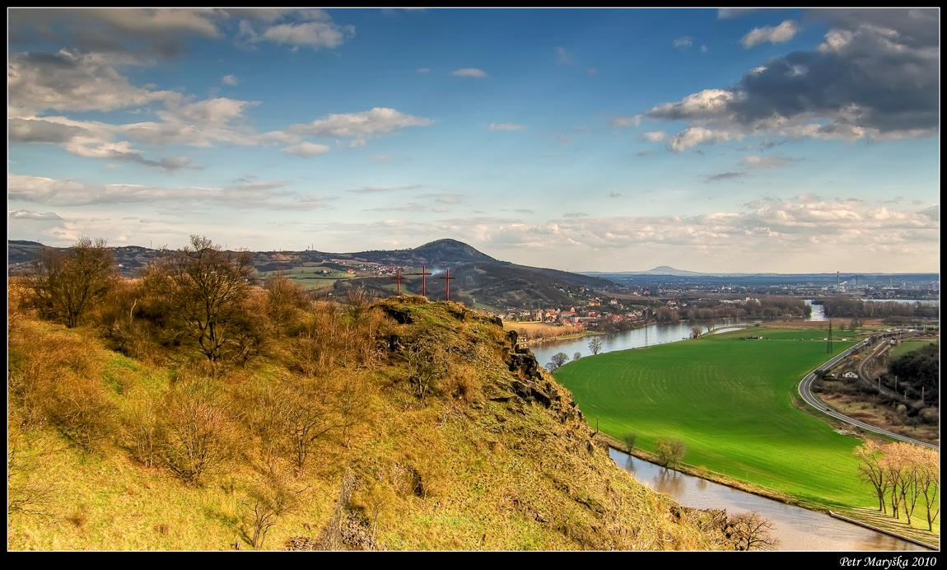

Slide 3
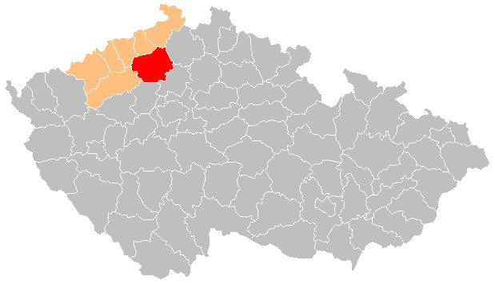
POLOHA
Jihovýchodní část Ústeckého kraje
Sousedí s okresy Louny, Teplice, Ústí nad Labem a Děčín
Ze severovýchodu ho obklopuje Liberecký kraj a z jihu kraj Středočeský
Labské kotlina „Brána Čech“ → žernosecké vinice → královské město Litoměřice → přes památnou horu Říp → Milešovka (837 m n.m.)
Soutok řek Labe - jeden z největších vodních toků Evropy a Ohře, která slouží k zisku vodní energie
Přírodní rozmanitost
Příznivá poloha (dopravní spojení, blízkost hl.m. a směrem na sever nedaleko k překročení hranic s Německem)

Slide 4
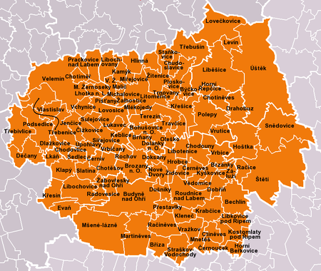
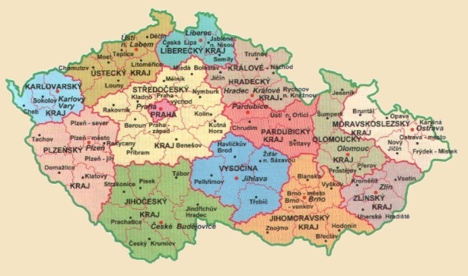
ROZLOHA
252 katastrálních území
celková výměra 1 032,12 km² (2.největší okres v kraji, 3. v severních Čechách
administrativní rozdělení do 105 obcí, tedy nejvíce ze všech okresů kraje

Slide 5
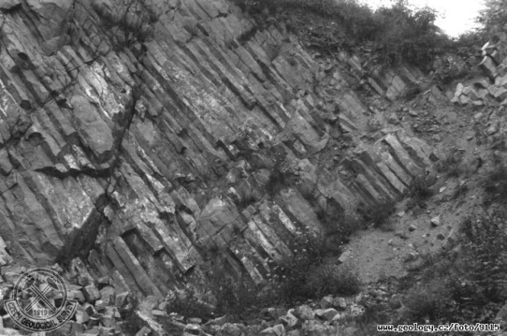
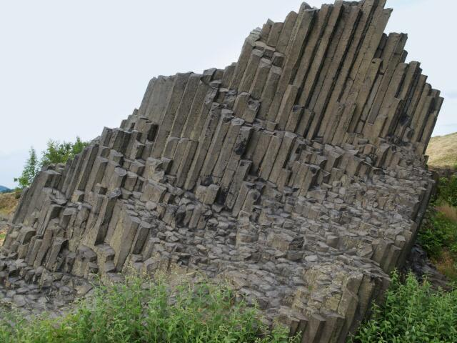
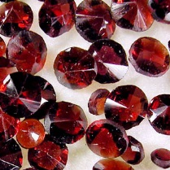
PŘÍRODNÍ POMĚRY
Vulkanickou činností vzniklé čedičové a znělcové shluky kopců, osamocené masivy homolí a kup vytvářejí pestré členění špičatých vrcholů a hluboká údolí
lesnaté České středohoří s mnoha jižními stráněmi výhodnými pro pěstování ovoce
jižní, nížinná část je téměř zcela zemědělsky využitá
Údolí Labe ohraničují téměř svislé lávové svahy, v labském zúžení, tvrdé krystalické břidlice
naleziště českého granátu (u Podsedic), křídové sedimenty překryty říčními naplaveninami a vrstvami spraše
vrchy sopečného původu (Házmburk, Říp), proslulý je vrch Boreč, odkud v zimním období vychází pára připomínající sopečné plyny
Průměrná nadmořská výška okresu je 250 m n.m., nejvyšším bodem je vrchol Milešovky (837 m n.m.), nejníže se nachází území v povodí Labe a Oře (cca 140 m n.m.).

Slide 6
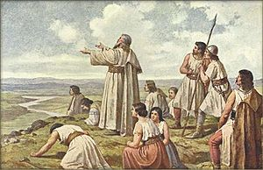
HISTORIE
První osídlení již před 200 000 lety, přičemž většího významu nabyla asi před 5 000 roky, kdy začala její úrodná půda přitahovat nejstarší zemědělské kultury
Od 6. století n.l. se stala domovem našich slovanských předků
Z tzv. zakládací listiny pražského biskupství, hlásící se k r.973, víme, že se zde vyskytovaly kmeny Čechů, Pšovanů, Lučanů, Lemuzů, Děčanů a Litoměřiců
13. století gotika – náměstí v Litoměřicích
Karel IV. litoměřickým měšťanům daroval vrch Radobýl a okolní pozemky na zřízení vinohradů (Žernoseky)

Slide 7
Zdroje
http://obce.sweb.cz/
http://lokality.geology.cz/d.pl
http://www.odmaturuj.cz/zemepis/geomorfologicke-tvary-okresu-litomerice/
http://www.czso.cz/xu/redakce.nsf/i/charakteristika_okresu_litomerice
http://www.geology.cz/app/ciselniky/lokalizace/show_map.php?mapa=g500&y=753409&x=996916&r=40000
http://www.geologicke-mapy.cz/regiony/okres-CZ0423/

